Slide 1
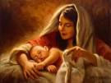


Las tres venidas de Cristo
Una manifestación de su amor

Slide 2
"Las tres venidas de Cristo al mundo"
Cumplimiento de los siete mil años proféticos
y
EL PLAN DE SALVACIÓN

Slide 3
INTRODUCCIÓN
Las tres venidas de Cristo al mundo según la Biblia, como lo veremos, tienen intima relación con la semana literal de la creación de siete días, la cual Dios la convierte proféticamente en siete mil años, relacionada con el plan de Salvación, y que a su vez, Dios la divide en tres etapas.

Slide 4
El tema de la salvación en la Palabra de Dos, unido a los siete mil años es muy claro, extenso, profundo, maravilloso, asombroso, misterioso, para algunos incomprensible, amoroso pero verdadero.
El plan de salvación se le menciona por primer vez en (Gé.3:15), después de que Adán pecara, y no se ejecutará de una sola vez sino que constará de tres etapas.
Entender estas tres fases es importante para nuestra vida cristiana. Nuestra comprensión del amor y la paciencia de Dios, del plan de la salvación y del tratamiento que Dios le está dando al pecado, a los pecadores que se arrepienten y a los que no lo hacen, es indispensable para vivir confiados.
Lee y estudia este tema con oración y profunda meditación y encontrarás un gran incentivo para vivir la vida cristiana con amor, paciencia, conocimiento, fe y esperanza en Dios quien está al control de todo lo que pasa y lo que pasará en lo que resta de la historia de este mundo.

Slide 5
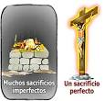
LA PRIMERA VENIDA DE CRISTO AL MUNDO
Cualquiera pensaría que lo primero que haría Dios después de que Adán pecó sería aplicar el castigo anunciado, la muerte; pero sorpresa, Dios le promete un Salvador: «Enemistad pondré entre ti y la mujer, entre tu linaje y su linaje: ÉL TE PISARÁ LA CABEZA mientras acechas tú su calcañar.» Gén.3:15.
Dios siempre cumple lo que promete: «Pero cuando vino el cumplimiento del tiempo, Dios envió a su Hijo, nacido de mujer y nacido bajo la Ley.» (Gál.4:4). Dios no hace NADA antes de tiempo, ni pasado el tiempo, y el tiempo mencionado aquí, según la profecía, se refiere a los primeros 4000 mil años de pecado.

Slide 6

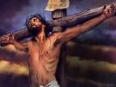
Su primera venida fue humilde, vino para morir por nuestros pecados.
Lo que tu yo debiéramos padecer, lo padeció Él.

Slide 7
En cada una de las tres venidas de Cristo, Satanás sería derrotado. Esta era una batalla a muerte, y Cristo lo venció desde su nacimiento hasta su muerte en la cruz al no dejarse vencer por las tentaciones. (Ver Heb.4:15). Y si tu quieres vencerlo también, debes colocarte de lado de Cristo. (Ver Apoc.12:11).
1) Los nombres en la Biblia normalmente tienen mucho que decirnos del personaje que los porta, y en el Hijo de Dios se ve esta idea claramente expresada.
2) El nombre Jesús, según el Comentario Bíblico Adventista tomo 5 página 270, significa “JEHOVÁ ES SALVACIÓN”. Este nombre fue el que el ángel Gabriel le dijo a José que le pusiera al Hijo de Dios, (ver Mateo 1:18-21).
3) Efectivamente, Jesús vino a salvar. Podemos notar claramente esta idea en textos del Antiguo como del Nuevo Testamento. Veamos algunos:

Slide 8
1. “Alégrate mucho, hija de Sion; da voces de júbilo, hija de Jerusalén; he aquí tu rey vendrá a ti, justo y salvador, humilde, y cabalgando sobre un asno, sobre un pollino hijo de asna” (Zacarías 9:9; ver su cumplimiento en Mateo 21:5).
2. “Ahora, Señor, despides a tu siervo en paz, Conforme a tu palabra; Porque han visto mis ojos tu salvación, la cual has preparado en presencia de todos los pueblos” ( ver Lucas 2:25-32)
3. “Al que oye mis palabras, y no las guarda, yo no le juzgo; porque no he venido a juzgar al mundo, sino a salvar al mundo” (Juan 12:47).
4. “Porque el Hijo del Hombre vino a buscar y a salvar lo que se había perdido” (Lucas 19:10)

Slide 9
5. “Porque no envió Dios a su Hijo al mundo para condenar al mundo, sino para que el mundo sea salvo por él” (Juan 3:17)
  Jesús, en su primera venida, vino para invitar a todas las personas a que aceptaran voluntariamente la salvación. Esta salvación es doble: la salvación del pecado y la de la muerte eterna.
1. El primer pregonero de ésta salvación fue Juan el Bautista con este mensaje: “Arrepentíos, porque el reino de los cielos se ha acercado. Pues éste es aquel de quien habló el profeta Isaías, cuando dijo: Voz del que clama en el desierto: Preparad el camino del Señor, enderezad sus sendas” (Mateo 3:2-3).

Slide 10
2.El mismo Jesús invitó a todos a que vinieran a él, él decía: “Yo soy la resurrección y la vida; el que cree en mí, aunque esté muerto, vivirá.” (Juan 11:25).
3. Los apóstoles anunciaron este mismo mensaje de salvación, leemos en Hechos 4:11 y 12: “Este Jesús es la piedra reprobada por vosotros los edificadores, la cual ha venido a ser cabeza del ángulo. Y en ningún otro hay salvación; porque no hay otro nombre bajo el cielo, dado a los hombres, en que podamos ser salvos”.
4. El pueblo de Dios de estos últimos días tiene éste mismo mensaje de salvación que dar al mundo antes que venga Cristo por segunda vez. “…Temed a Dios, y dadle gloria, porque la hora de su juicio ha llegado; y adorad a aquel que hizo el cielo y la tierra, el mar y las fuentes de las aguas.” (Apocalipsis 14:7)
5. En esta oportunidad la misericordia y el amor acompañarían al Hijo de Dios, pero en su segunda venida ya no será así, ya no vendrá a invitar a que se arrepientan sino que vendrá con retribución. Vendrá a pagar a cada uno conforme a sus hechos.

Slide 11
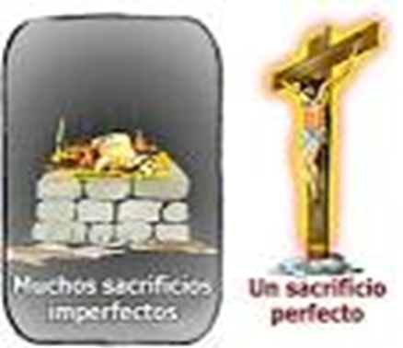
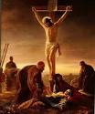


¿Cuanto tiempo transcurrió desde el primer sacrificio por el pecado, y la primera venida de Cristo?
Conflicto de los siglos, p 375 p 3. «En el año 31 de J.C., tres años y medio después de su bautismo, nuestro Seños fue crucificado.
Con el gran sacrificio ofrecido en el Calvario, terminó aquel sistema de ofrendas que durante 4000 MIL AÑOS HABÍA PREFIGURADO AL CORDERO DE DIOS».
Estos 4000 años de pecado encaja perfectamente con: «que para con el Señor un día es como mil años, y mil años como un día» de 2Ped.3:8. Esto cubre los primeros cuatro días laborales de la creación.
(Ver DTG p32 p4 up.)
Apoc.3:18. Su manto de justicia.

Slide 12
LA SEGUNDA VENIDA DE CRISTO AL MUNDO
En Juan 14:3, el mismo Señor anuncia su segunda venida: «…vendré otra vez, y os tomaré a mí mismo, para que donde yo estoy, vosotros también estéis».
1) La primera venida de Jesús no tendría tanta trascendencia sino fuera a venir por segunda vez. Él invitó a todas las personas que aceptarán su salvación y abandonaran el pecado. Jesús vivió como se vive en el cielo: sin pecado. San Pedro dice: “Pues para esto fuisteis llamados; porque también Cristo padeció por nosotros, dejándonos ejemplo, para que sigáis sus pisadas; el cual no hizo pecado, ni se halló engaño en su boca…” (2 Pedro 2.22)
2) La segunda venida de Cristo a este planeta será de sorpresa, nadie sabe el «día ni la ora», pero los seis mil años de pecado, conforme lo dice el CS, nos dice en que año vendrá.

Slide 13
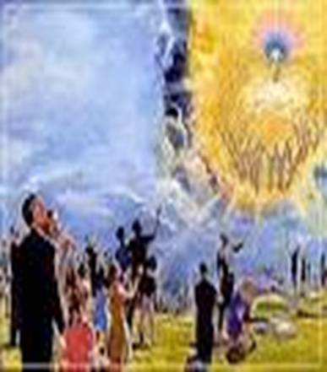
Su segunda venida no será como la de un niño indefenso, sino que será como «Señor de señores y Rey de reyes»

Slide 14

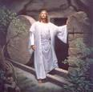
Nota que los días de la creación tienen una secuencia continua, es decir, terminaba el día al ocultarse el sol, he inmediatamente se iniciaba el siguiente día. (Ver Gén.1:5, 8, 13 etc. etc).
Por tanto, si la muerte de Cristo marcó el cumplimiento de los 4000 años, su resurrección señala el inicio de la segunda etapa, los otros 2000 años. Dos días laborales de la creación. Recuerda que para Dios «un día es como mil años, y mil años como un día» (Ver Sal.90:4).

Slide 15
1.El Señor Jesús dijo: “Pero del día y la hora nadie sabe, ni aun los ángeles de los cielos, sino sólo mi Padre.” (Mateo 24:36)
2.Hay millones de personas que se están confiando, piensan que Jesús no vendrá. Creen, engañados, que como Dios es bueno, es amor y es nuestro Padre, nos salvará a todos.
3.Pero eso no es verdad. Jesús salvará a los que lo esperan. Pablo lo dijo de esta manera: “Por lo demás, me está guardada la corona de justicia, la cual me dará el Señor, juez justo, en aquel día; y no sólo a mí, sino también a todos los que AMAN su venida.” (2 Timoteo 4:8). La corona de justicia es la vida eterna la cual Cristo le dará a todos los que aman y esperan su segunda venida; no es para todos sino para los que esperan su segunda venida.

Slide 16
Diferencia entre la primera venida y la segunda venida de Cristo
1. En su primera venida vino como un niño indefenso; nació en un establo de animales domésticos. (Lucas 2:8-12)
a- En su segunda venida vendrá como un rey conquistador (Apocalipsis 19:11-16)
2. En su primera venida vino como un mensajero da salvación (Juan 3:17)
b- En su segunda venida vendrá a hacer efectiva la salvación que ofreció (Apocalipsis 21:1-4)
3. En su primera venida vino a sufrir al cargar el pecado del mundo (Juan 1:29)
c- En su segunda venida vendrá como Dios Todopoderoso (Mateo 24:30)

Slide 17
Cuando Cristo venga por segunda ves la Biblia señala varios acontecimientos:
1.El cielo se desvanecerá, las montañas y las islas se quitarán de su lugar (Apocalipsis 6:14).
2.Los que no aceptaron su salvación y dejar el pecado desearán morir (Apocalipsis 6:15-17).
3.Los que aceptaron abandonar el pecado y recibir la salvación son reunidos cerca de Cristo (Mateo 24:31),
4.Todo los que amaron la venida del Señor serán transformados a la gloria eterna (1 Corintios 15:51-52).
5.Los muertos que creyeron en Dios y en Cristo y vivieron como Él son resucitados para no morir jamás (1 Tesalonicenses 4:12-16).
6.La tierra quedará llena de tinieblas (Jeremías 4:23-26).
7.Satanás quedará atado por mil años en esta tierra sin habitantes vivos (Apocalipsis 20:1-3).
8.Los que creyeron en la Palabra de Dios y guardaron sus mandamientos irán a vivir con Cristo al cielo mil año (Apocalipsis 20:4-6; 22:14)

Slide 18


La segunda venida de Cristo señala la segunda etapa del plan de salvación y a la vez el cumplimiento de los 6000 años de pecado
Dos mil años
año 31 + 2000 = 2031
Con el fin de que todos los seres humanos se salvaran, a semejanza del diluvio. En este lapso de tiempo los discípulos debían predicar: «Id por todo el mundo y predicad el evangelio a toda criatura. 16 El que creyere y fuere bautizado, será salvo; mas el que no creyere, será condenado» Mar. 16:15,16.

Slide 19
LA TERCERA VENIDA DE CRISTO AL MUNDO
La Biblia dice que Jesús vendrá por tercera vez a visitar nuestro planeta para concluir con el plan de la redención:
Patriarcas y Profetas p355 p3 dice: El plan de la redención dará por resultado el completo restablecimiento del favor de Dios para el mundo. Será restaurado todo lo que se perdió a causa del pecado. No solo el hombre, sino también la tierra, será redimida, para que sea la morada eterna de los obedientes.
Durante SEIS MIL AÑOS, Satanás lucho por mantener la posesión de la tierra. Pero se cumplirá el propósito original de Dios al crearla. «Tomarán el reino los santos del Altísimo, y poseerán el reino hasta el siglo, y hasta el siglo de los siglos». (Dan.7:18).
Este evento será para concluir con los 7000 mil años proféticos.

Slide 20
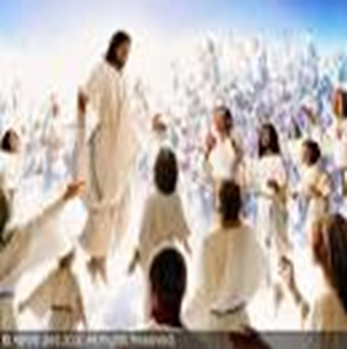
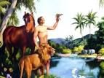
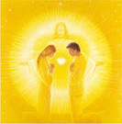
La tercera venida será para culminar con el plan de redención, restablecer la tierra a su estado original

Slide 21
Los eventos que sucederán en esta ocasión serán los siguientes:
1. Después que se cumplan los mil años, Cristo y los redimidos descienden del cielo para establecer su reino eterno aquí (Apocalipsis 21:2-4).
2. Resucitan los billones y billones de impíos que no aceptaron la Palabra de Dios como regla de su fe y norma de su vida, allí se encuentra Caín y toda su descendencia que a través de los siglos hasta los que murieron cuando Jesús regresó por segunda vez lucharon contra Dios y su iglesia, los cuales «son como la arena del mar», Satanás, puesto que ya son de él, los congrega para la batalla final. (Apocalipsis 20:7-8).
3. Satanás querrá apoderarse de la santa ciudad de Dios y del trono del universo, lo que demuestra que la muerte no cambia el carácter de las personas, sino que es la continuación de lo que se hacía mientras estuvo en el cuerpo (Apocalipsis 20:9).
4. Satanás es echado al lago de fuego, al infierno, para ser destruido para siempre (Apocalipsis 20:10).
5. Los que rechazaron el amor de Dios, su palabra inspirada y su santidad también son echados al infierno (Apocalipsis 20:11-15).
6. Una vez concluida la aniquilación de los impíos, y la purificación de la tierra, Jesús creará nuevos cielos y nueva tierra (Apocalipsis 21:5, 1).
7. Dios trasladará su gobierno universal del cielo a la tierra (Apoc.21:2-4).

Slide 22
CONCLUSIÓN.
Dios tiene todo bajo control. El ser humano que no dedica tiempo a conocer la Palabra de Dios es quien cree que a Dios no le importa lo que pase en este mundo. Pero lo que acabas de leer, se cumplirá al pie de la letra, así tu lo creas o no, porque Él dijo: «El cielo y la tierra pasarán, mas mis palabras no pasarán» (Mat.24:35).
    Cuando Cristo vino por primera vez vino a ofrecer la salvación de la muerte eterna y el abandono del pecado a todos los hombres. Todos los que han aceptado esta invitación están listos para recibir el cumplimiento de esa promesa (ver Juan 14:3; Mateo 25:34) la cual se cumplirá en su segunda venida, y que según la profecía esta próxima a cumplirse.
En su segunda venida, Jesús recompensa a los justos (Apocalipsis 22:12). En su segunda venida todos reciben su paga, de acuerdo a sus obras, los santos muertos vivirán y los justos santos serán transformados, mientras que los injustos morirán por mil años, y después por toda la eternidad (1Tes.416,17).

Slide 23
En la tercera venida de Cristo al mundo Jesús destruirá a todos los que despreciaron la Palabra de Dios, creyendo más en sus guías espirituales que a Dios mismo.
La primera venida ya sucedió, la pregunta es: TU ¿CÓMO TE ESTÁS PREPARÁNDO PARA ESTOS DOS ACONTECIMIENTOS UNIVERSALES?
¿CREES QUE TU VIDA ESTÁ LISTA PARA SU SEGUNDA VENIDA?
¿CREES SOLAMENTE EN DIOS Y LO ADORAS SOLO A ÉL, O LE DAS MÁS IMPORTANCIA A LA TRADICIÓN DE TUS PADRES, LAS DOCTRINAS DE TU IGLESIA Y A LO QUE LA GENTE DICE?
JESÚS VENDRÁ, NO LO DUDES. DIOS TE AMA MUCHO. POR ESO TE AVISA CON TIEMPO LO QUE VA PASAR. ¿DESEAS PREPARARTE PARA ESTAR LISTO CUANDO VENGA CRISTO?
Si no estas listo, yo te invito para que entregues tu corazón a Cristo hoy mismo, recuerda que Él murió por ti.

